Slide 1
电信客户流失分析
主讲人：焦技锋
BUSINESS
2019
REPORT

Slide 2
项目背景
项目背景
CONTENTS
CONTENTS
处理数据集
选择模型
找出重要特征
对策及建议

Slide 3
项目背景
/01
——关于“流失率”

Slide 4

流失率
“流失率”是描述客户离开或停止支付产品或服务费率的业务术语。这在许多企业中是一个关键的数字，因为通常情况下，获取新客户的成本比保留现有成本来的更贵。因此，了解保持客户参与度是非常宝贵的。所以就需要我们通过建模型来找出影响客户流失的主要因素，从而有针对性的实施对策
流失率示例
如果你的应用开始有1000个用户，那么这意味着1000个人在下个月有可能离开APP，然而，在月底，你意识到只有340位用户离开了APP。 这意味着您的流失率为34%

Slide 5
处理数据集
/02
——电信客户数据集

Slide 6
查看数据集特征值
变量名 | 变量解释
State | 州
Account Length | 账单（长度）
Area Code | 区号
Phone | 电话号码
Int'l Plan | 是否为该计划用户
VMail Plan | 是否为该计划用户
VMail Message | VMail消息量
Day Mins | 每天通话量
Day Calls | 白天通话次数
Day Charge | 白天通话费用
删除无用变量
yes/no --> True/False

Slide 7
查看数据集特征值
变量名 | 变量解释
Eve Mins | 傍晚通话量
Eve Calls | 傍晚通话次数
Eve Charge | 傍晚通话费用
Night Mins | 夜间通话量
Night Calls | 夜间通话次数
Night Charge | 夜间通话费用
Intl Mins | 国际通话量
Intl Calls | 国际通话次数
Intl Charge | 国际通话费用
CustServ Calls | 客服通话次数
Churn? | 是否为流失客户
目标变量

Slide 8
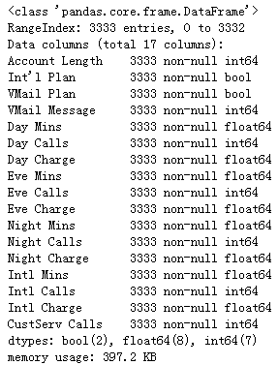

查看数据信息并处理数据
从左图我们可以看出数据没有缺失值，所以就可以省掉填充缺失值的步骤
但是观察数据特征值发现存在量纲影响，所以要对数据进行标准化处理，从而防止模型不正确
经过一系列对数据的处理，我们现在就有了一个标准化之后的特征空间“X”和一组目标值“y”，接下来要做的就是进行模型评估，选择较好的模型

Slide 9
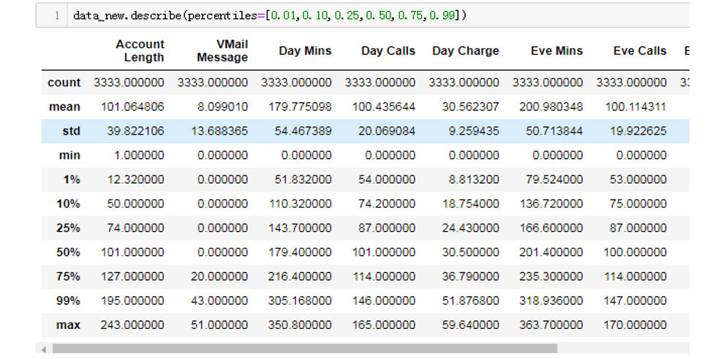
查看描述统计信息

Slide 10
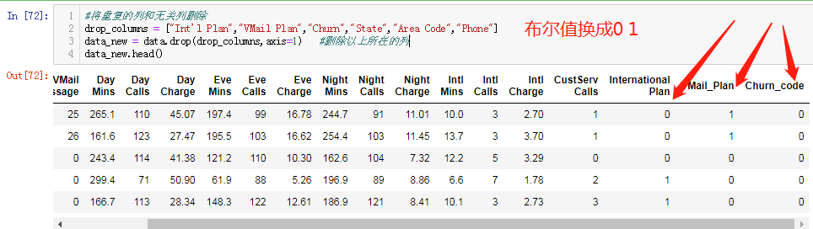
变量值转换
有些特征,本身不是数值类型的,这些数据是不能被算法直接使用的,所以需要处理

Slide 11
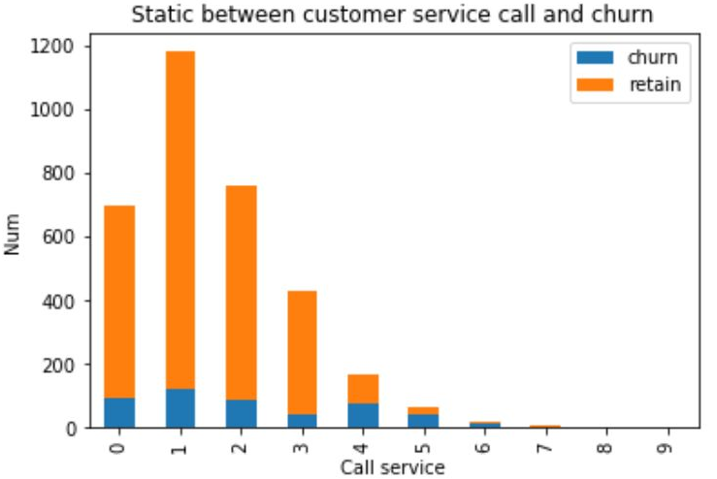
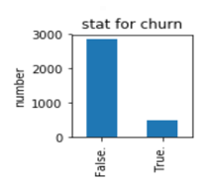
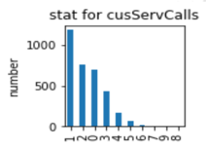
分析数据(一)
我们先来看一下流失比例， 以及关于打客户电话的个数分布
由图可看出，打客户电话的多少和最终的分类是强相关的，打电话3次以上的流失率比例急速升高。 这是一个非常关键的指标

Slide 12
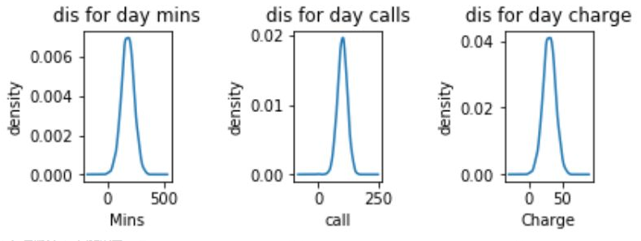
分析数据(二)
我们的数据的特点是针对国际和国内 : 白天—傍晚--夜间分为 : 分钟数--电话数--收费, 三种维度----以白天为例
从图中我们可以看出用户使用电话的集中趋势

Slide 13
选择模型
/03
——交叉验证

Slide 14
交叉验证
k折交叉验证的优缺点：
优点：可以有效的避免过学习以及欠学习状态
的发生,最后得到的结果也比较具有说服性
缺点：K值选取上
划分为训练集和测试集
使用交叉检验的目的主要有3个：
（1）从有限的学习数据中获取尽可能多的有效信息；
（2）交叉验证从多个方向开始学习样本，可以有效
的避免陷入局部最小值；
（3）可以在一定程度上避免过拟合问题。

Slide 15



K的取值
构造交叉验证对象：
把数据分为3个交叉验证集，也就是令 k = 3
循环训练-交叉集的集合：
用数据X来训练某种模型
(从数据处理中我们可以得到特征空间”X”和一组目标值”y”)

Slide 16
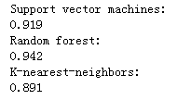
比较三种模型的精度
接下来我们来比较一下支持向量机、随机森林、knn三种算法的精度，以此来选出较好的模型
Keyword
(定义一个准确度函数)从右图中的数值可以看出随机森林的效果最好,但是这个结果的问题在于每次的结果并不相同。由此，我们需要通过构建混淆矩阵，计算模型的召回率和精确率，来判断模型的准确性。

Slide 17
混淆矩阵
混淆矩阵
即：预测客户不会流失，结果客户却流失了
因为对客户来说，混淆矩阵中的FN才是重要指标
由此，将使用scikit-learn函数来构造混淆矩阵，用召回率和精确率来判断模型的好坏
计算的数值并不能总是良好的区分好模型与坏模型
 | 预测0 | 预测1
实际0（N） | True Negative(TN) | False Positive(FP)
实际1（P） | False Negative(FN) | Ture Positive(TP)
列表示了分类器的预测结果
，而行表示了真实的分类

Slide 18
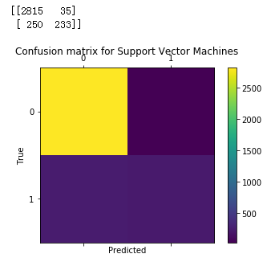
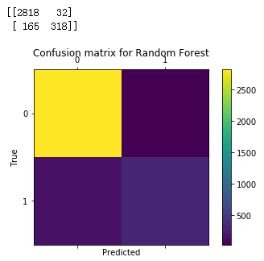
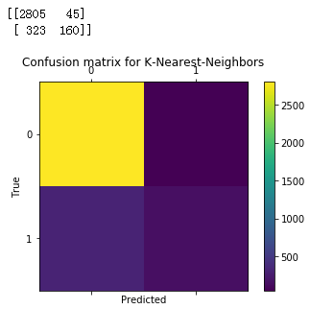
构造混淆矩阵
召回率 : TP/(TP+FN) 精确率 : TP/(TP+FP)
召回率：49.48%
精确率：89.85%
召回率：62.53%
精确率：92.52%
召回率：34.37%
精确率：79.05%
支持向量机
随机森林
knn
从图中我们可以看出：随机森林的召回率达到了大约65%，相比其他模型远远领先；而三种模型的精确率都不算低，尤其是随机森林，连knn也达到了大约80%

Slide 19
ROC曲线&AUC
然而就如准确度、精确度和召回率中随机森林都优于其他的分类方法，但是并不是在所有的情形中，都能够优于其他的分类方法。
ROC曲线下的面积（AUC）是将查看ROC曲线的评价结果简化为了对于面积大小的判断。 因此我们可以更直观的看出模型的好坏
PROJECT
PLAN
2019
所以我们需要采用下一个重要的指标进行验证——ROC曲线

Slide 20
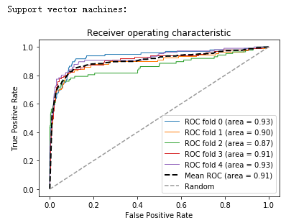
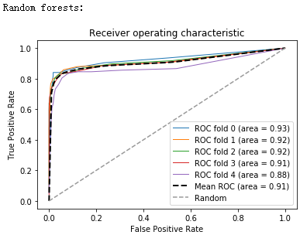
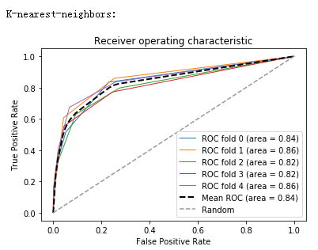
构造ROC曲线&AUC
支持向量机
随机森林
knn
由图中可知，支持向量机和随机森林的AUC基本持平，相比较而言，我们决定采用随机森林构建集合的方式，来找出影响客户流失的主要特征值
分类结果的ROC曲线面积越大，就有越好的预期性能。

Slide 21
找出重要特征
/04
——十个主要特征值

Slide 22
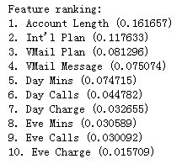
主要特征值
特征顺序
在了解了特定数据集中模型的准确率后，我们就应当深入了解是什么特征和行为引发了客户流失。
右图中的十个特征按从大到小排序，由此我们可以看出，每个特征值的重要比例占的都不大，但是却相对于其他特征值较高的，其结果我们用柱形图来显示出来

Slide 23
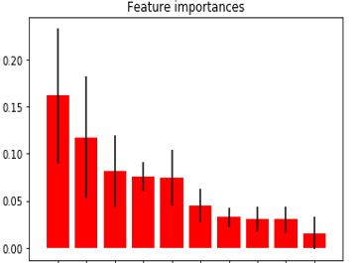
主要特征值
从图形中我们可以更直观的看出特征的排序，即重要性
通过这些特征，我们就可以提出相应的对策，来解决部分客户流失的问题

Slide 24
对策及建议
/05
——两个方面

Slide 25
对策及建议
从个性化服务方面：
建立公平竞争的市场秩序：
(主要针对通话量这个特征值)
(主要针对账单这个特征值)
要针对客户业务需求量大，使用业务种类繁多的特点，提供一揽子解决方案：比如通话套餐、流量套餐、达到额度通话不限量套餐等；
在电信运营商的服务水平相差不是很大的情况下，价格上的微妙差别对客户的影响较大，所以要想降低客户流失率，就需要把各大运营商从价格竞争中解放出来，建立规范的市场秩序。具体而言，更要在服务上面下功夫
要针对客户对通信质量的不同要求，提供有针对性的维护保障方案；
要针对大客户申请业务开放的不同情况，提供一站式服务：当客户有需求时进入某一个站点，可以直接满足，不需要再找第二家

Slide 26
Thanks
——All members from Group 2
组长:焦技锋
THANKS
组员：刘凯、尚梦丽、杨可可、吕婷

